Slide 1
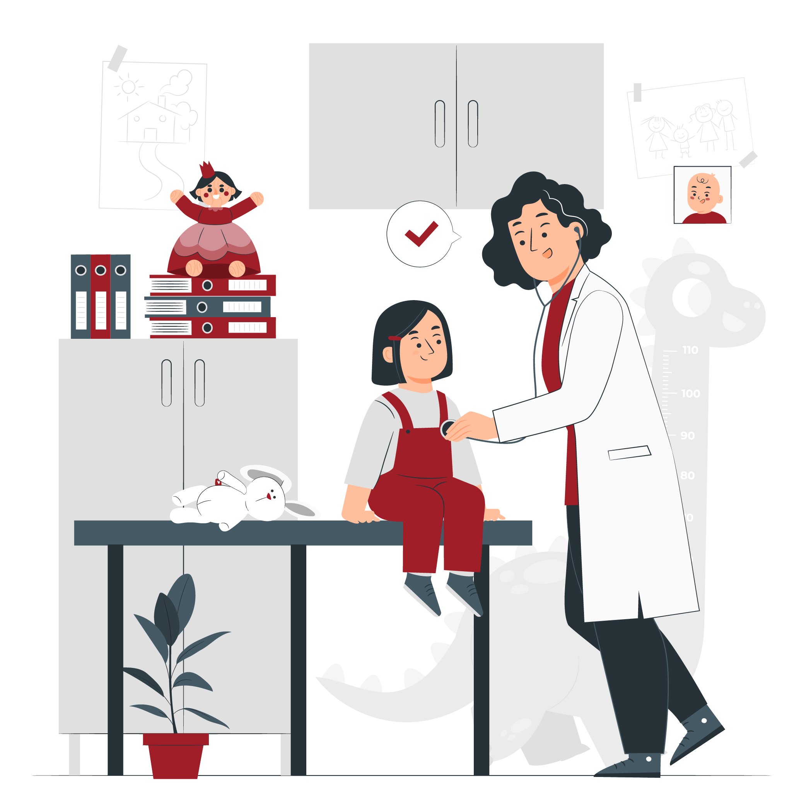
Федеральное государственное бюджетное
образовательное учреждение высшего образования
"Красноярский государственный медицинский
университет имени профессора В.Ф. Войно-Ясенецкого"
Министерства здравоохранения Российской Федерации
АЛЛЕРГИЯ У РЕБЕНКА –
ПОНИМАТЬ, А НЕ БОЯТЬСЯ!
Степанова Людмила Викторовна
Аллерголог - иммунолог Университетской клиники
КрасГМУ.Здоровье
14 июня 2023
Конференция «Здоровый ребенок сегодня – здоровая страна завтра»

Slide 2
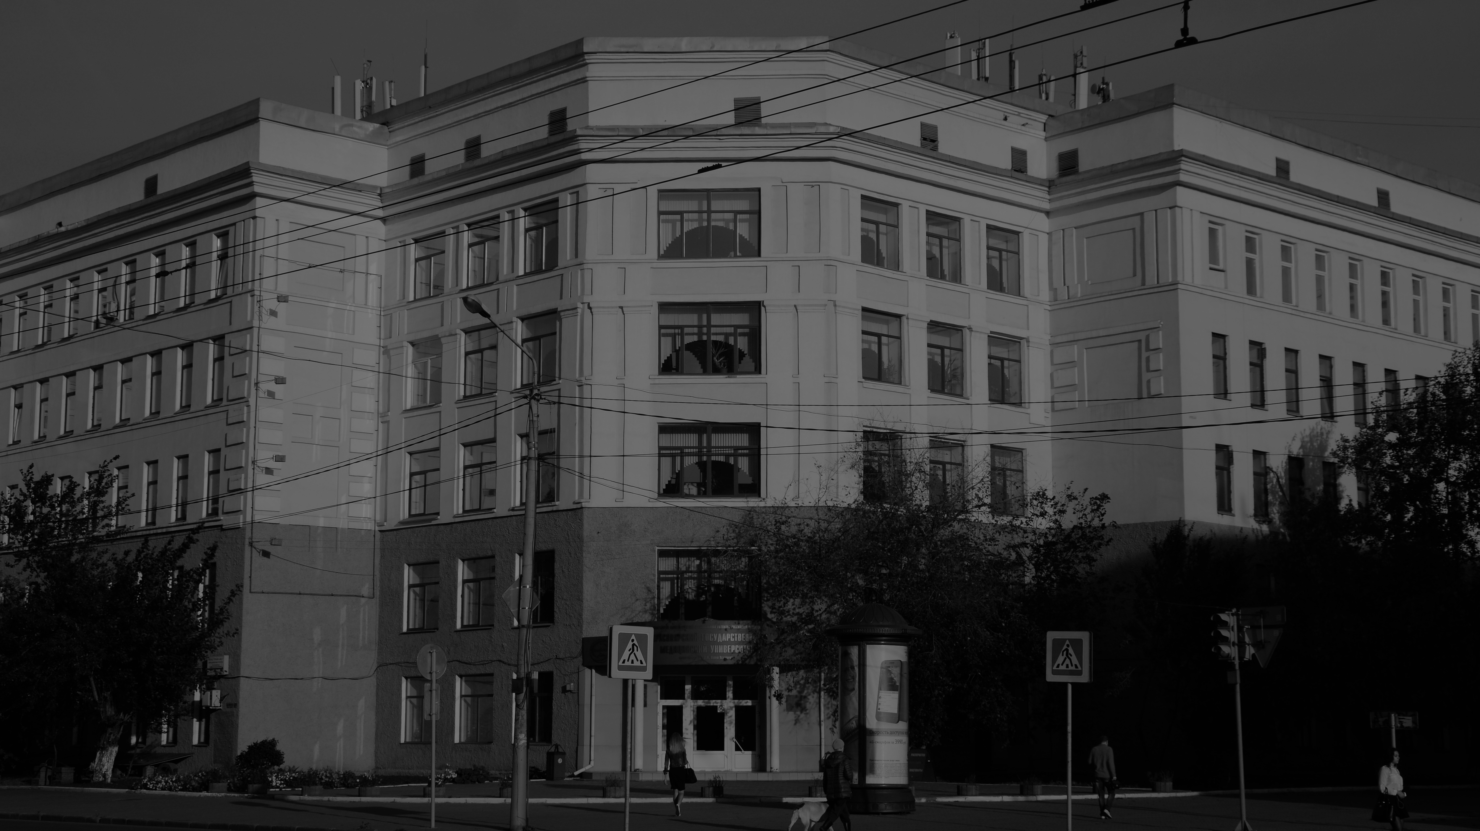
3 важных вопроса про здоровье: Что это? Почему? Что делать?

Slide 3
Что такое аллергия и как она может
проявляться у ребенка?
Аллергия – повышенная чувствительность
иммунитета, проявляющаяся объемной
выработкой защитных клеток (антител) при
контакте с определенными веществами, которые
в последующем запускать каскад
аллергического воспаления.
Вещества, которые формируют аллергию
называются аллергенами.
По сути аллергия – это защитная реакция.

Slide 4
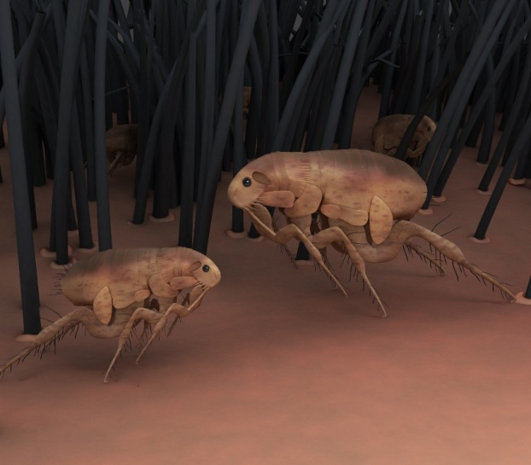
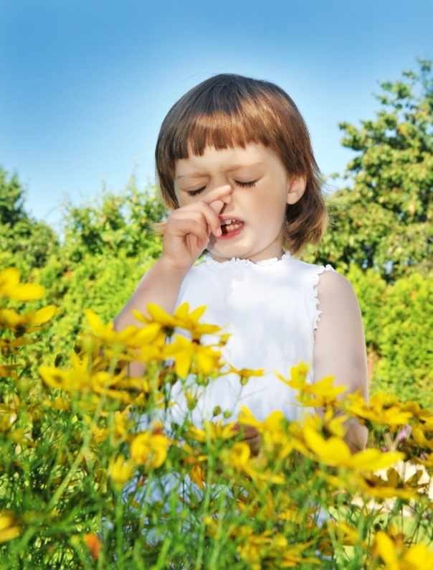
ВИДЫ АЛЛЕРГЕНОВ
Пищевые
Дыхательные

Slide 5
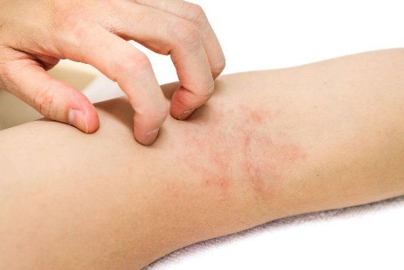
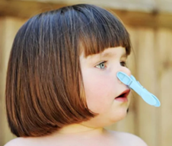
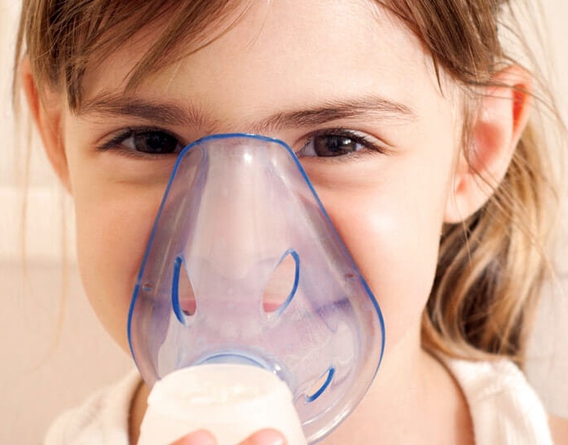
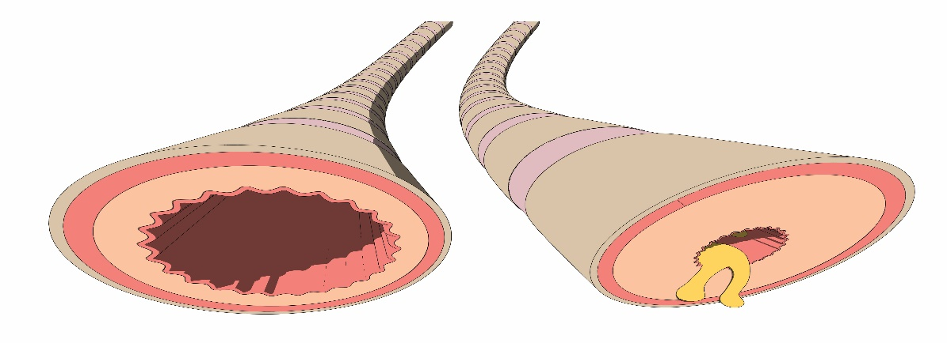
ВИДЫ АЛЛЕРГИИ
На коже
Атопический дерматит, Аллергический дерматит, Крапивница
Пищевые аллергены
На слизистых дыхательной системы
Аллергический ринит
Бронхиальная астма
Дыхательные аллергены

Slide 6
2. Почему у моего ребенка аллергия?
КАК ВОЗНИКАЕТ АЛЛЕРГИЯ
НАСЛЕДСТВЕННАЯ
(АТОПИЯ)
ПРИОБРЕТЕННАЯ
Дети
Подростки,
взрослые

Slide 7
НАСЛЕДСТВЕННОСТЬ
Нет у родителей аллергии
Один из родителей с аллергией
Оба родителя с аллергией
25-50%
50-75%
75-100%

Slide 8
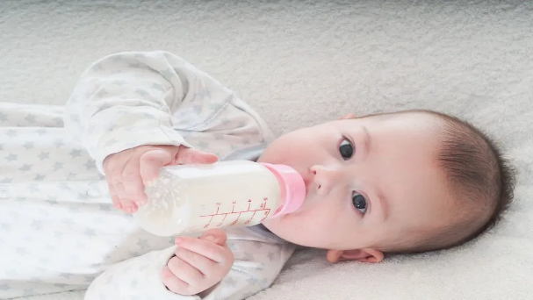
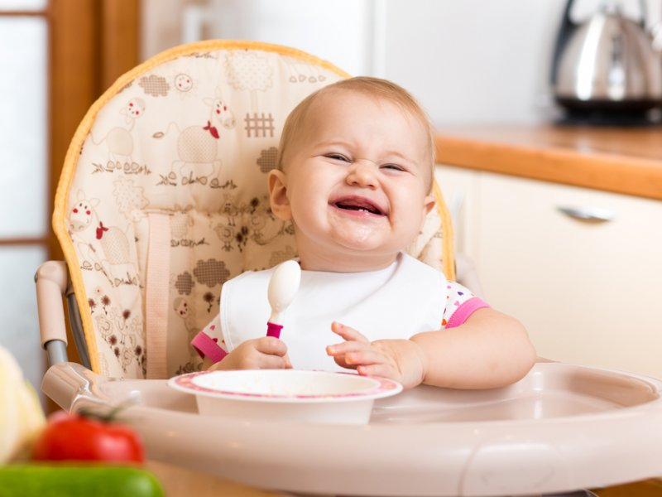
ВОЗДЕЙСТВИЕ АЛЛЕРГЕНОВ

Slide 9
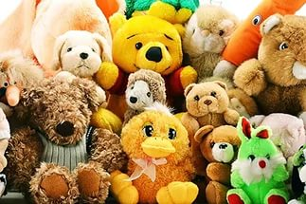
ВОЗДЕЙСТВИЕ АЛЛЕРГЕНОВ

Slide 10
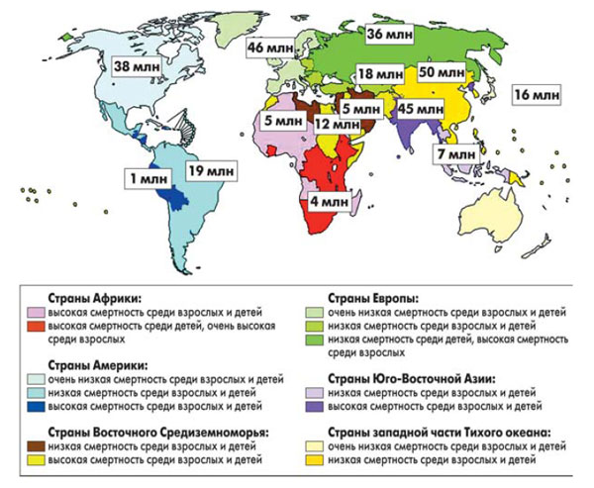
3. Как жить с аллергией?
По данным Всемирной организации здравоохранения, аллергией страдает не менее 35% мирового населения – и показатели заболеваемости растут.
По прогнозам Европейской академии аллергии, к 2030 г. ожидается, что более половины населения будут страдать от того или иного вида аллергии.

Slide 11
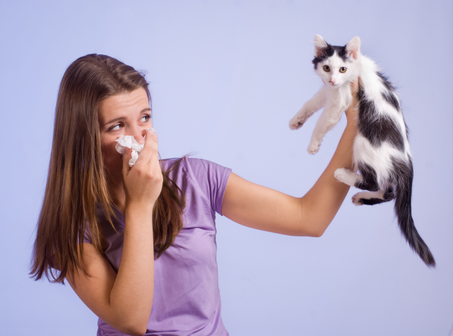
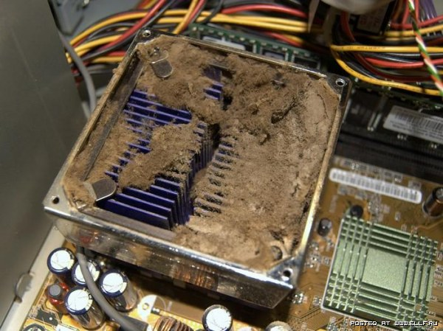
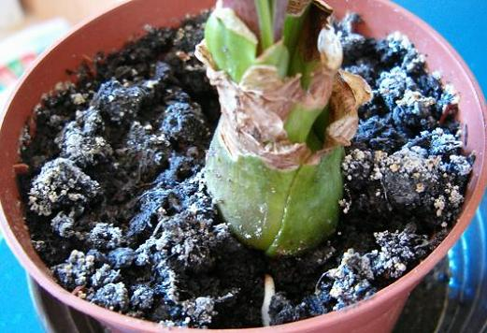
ОЧЕНЬ ВАЖНО!!!
Исключить/ограничить влияние аллергенов:

Slide 12
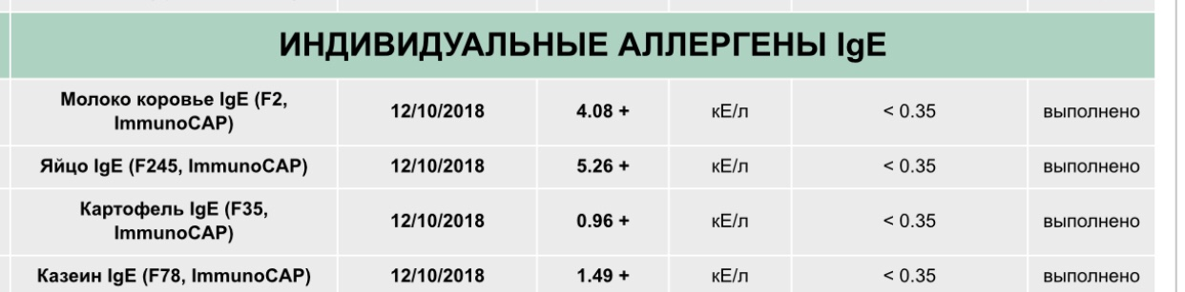
ОЧЕНЬ ВАЖНО!!!
Не заниматься самолечением или лечением не признанными методами!!!
Своевременно обратиться к врачу-специалисту – аллергологу-иммунологу, который поможет:
- Своевременно поставить диагноз.
Современными методами выявить причинный аллерген
На основании доказательной медицины назначить правильное рациональное медикаментозное лечение и составить индивидуальный план терапии.

Slide 13
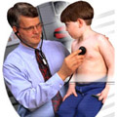
ОЧЕНЬ ВАЖНО!!!
Выполнять предписания врача!!!!
Регулярное наблюдение у лечащего врача!!!
АЛЛЕРГИЕЙ МОЖНО УПРАВЛЯТЬ, НО ЭТО СОВМЕСТНЫЙ ТРУД ВРАЧА И ПАЦИЕНТА!!!

Slide 14
8 391 221 53 56 8 391 221 24 49 ул. Карла Маркса, 124
КрасГМУ.Здоровье
Сеть клиник медицинского университета
Проблемы:
Диагностика и лечение аллергических заболеваний
Подбор гипоаллергенной диеты, при пищевой и дыхательной аллергии, в том числе, подбор смесей для искусственного питания, введение прикорма;
Создание гипоаллергенного окружения пациента, в том числе, подбор бытовых и личных средств (постельное белье, стиральные порошки, мыла, шампуни, косметика и др.);
Выбор формы ингаляционной терапии, отработка навыков ингаляционной терапии;
Выявление причинно-значимого аллергена
Проведение аллергенспецифической иммунотерапии (АСИТ) с причинно-значимым аллергеном;
Дети с частыми различными респираторными заболеваниями - более 4 – 6 раз в год.
Взрослые и дети с персестирующей инфекционной патологией.
Степанова Людмила Викторовна – к.м.н., врач-аллерголог иммунолог Университетской клиники КрасГМУ

Slide 15
Клиническая база кафедр КрасГМУ
Мы являемся структурным подразделением федерального государственного учреждения образования и науки. Одновременно специалисты клиники передают свой богатый опыт будущим поколениям врачей и ученых.
Безупречная репутация
В клинике работают специалисты с мировым именем. 97% пациентов рекомендуют нас своим друзьям и знакомым.
Междисциплинарный подход и индивидуальное лечение
Инновации и исследования
Все отделения Университетской клиники принимают активное участие в фундаментальных научных исследованиях. Наши пациенты имеют доступ к новейшим достижениям медицины, передовым методам диагностики, ультрасовременному медицинскому оборудованию и апробированным эффективным способам терапии.
В сложных случаях заболеваний осуществляется тесное взаимодействие профильных специалистов различных отделений клиники, проводятся консультации и разрабатывается комплексный план лечения пациента в соответствии с его индивидуальными и клиническими показателями.
Помощь всем категориям граждан
Университетская клиника занимается лечением пациентов со всей России, жителей ближнего и дальнего зарубежья. Высококвалифицированные врачи занимаются диагностикой, лечением и реабилитацией пациентов с распространенными и редко встречающимися заболеваниям.

